Slide 1
Бароко

Slide 2
Бароко — стиль, що виникає на хвилі кризи гуманізму і народження маньєризму. Він висловлює бажання насолоджуватись дарунками життя, мистецтва і природи.

Slide 3
Загальна характеристика
Культура бароко позначена тяжінням до:
✐Прагнення вразити читача пишним оздобленням твору;
✐Відтворенням постійного руху, пишності, вихору часу;
✐Алегоризм;
✐Різкий контраст;
✐Тенденції життєстверджуючого сприйняття дійсності;
✐Вираження просвітницької тематики;

Slide 4
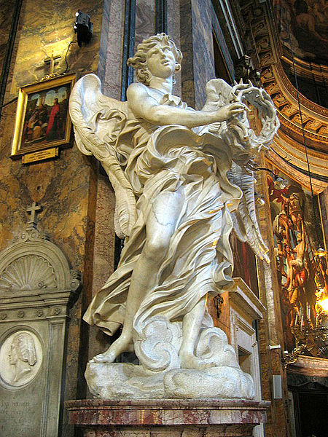
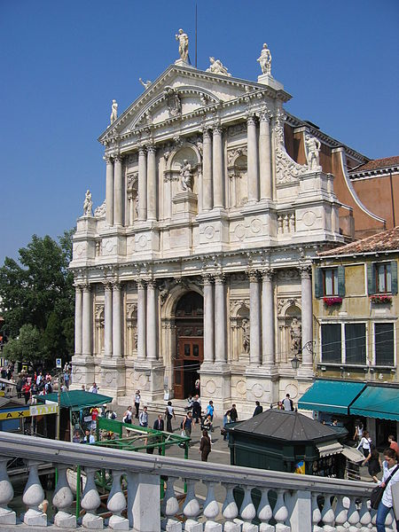
Характерною є пишнота, парадність, яскравість кольорів, контрастність, екстравагантність орнаменту, асиметрія конструкцій.

Slide 5
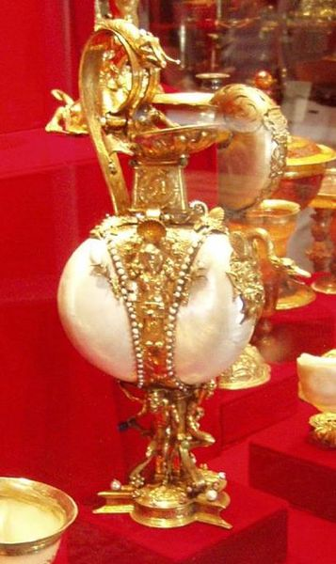
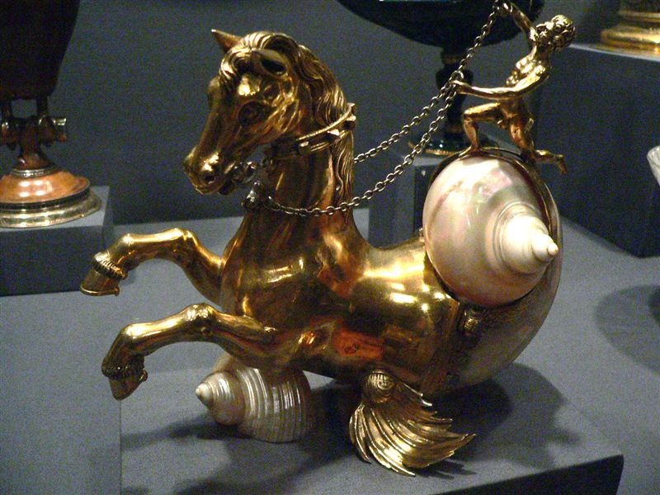
Бароко в ювелірній справі
Швидко почали використовувати срібло чи коштовні камені, мінерали і екзотичні речі, перш за все коралі.

Slide 6
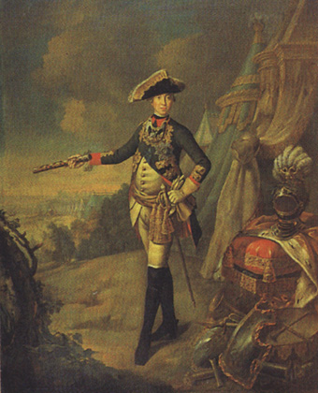
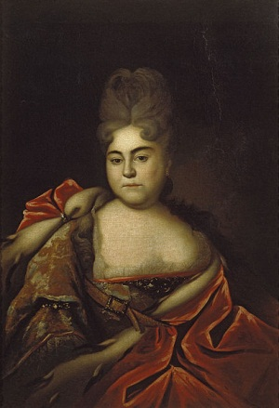
Бароко в Російській імперії
У Росії розвиток Бароко був пов'язаний із зростанням і зміцненням дворянської держави.

Slide 7
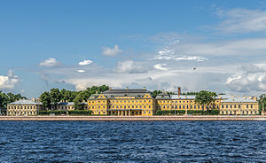
Меншиковський палац на Васильївському острові (реставрований, філія музею Ермітаж)

Slide 8
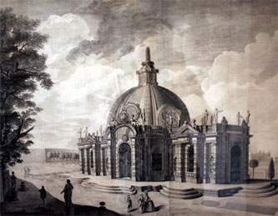
Дерев'яний бароковий палац Шереметєва в Кусково

Slide 9
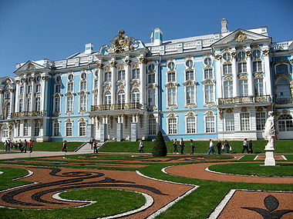
Царське село (музей-заповітник)

Slide 10
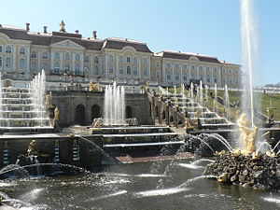
Петрогроф (палацово-парковий ансамбль)

Slide 11
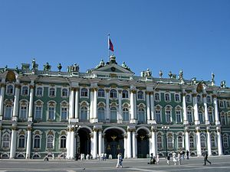
Зимовий палац

Slide 12
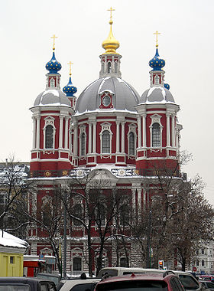
Церква Климента Папи Римського

Slide 13
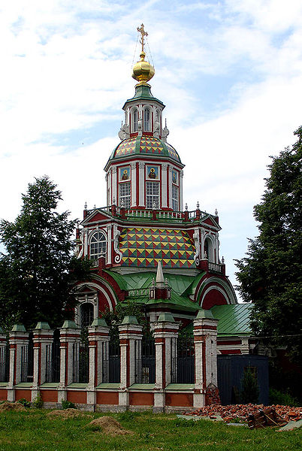
Церква Іоанна Воїна

Slide 14
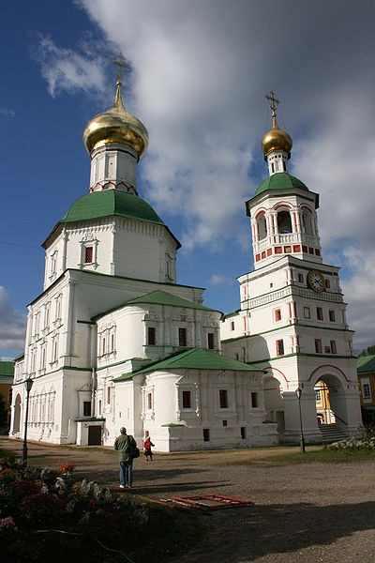
Старий собор Миколо-Прервінського монастиря

Slide 15
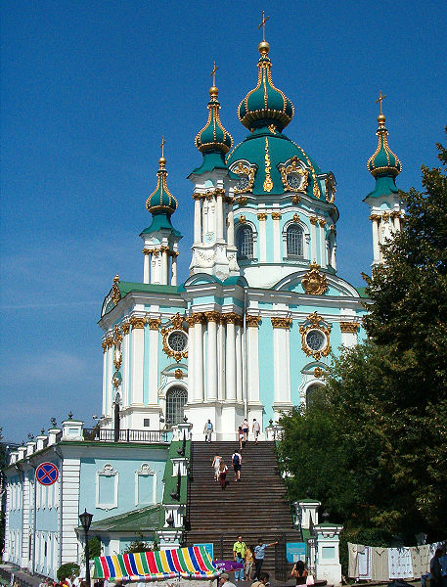
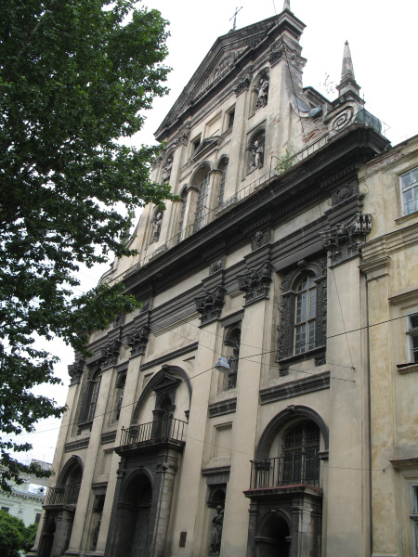
Бароко в українському мистецтві
На західні землі України бароко прийшло рано — в перші роки 17ст.
Церква св. Андрія
Фасад костелу єзуітів

Slide 16
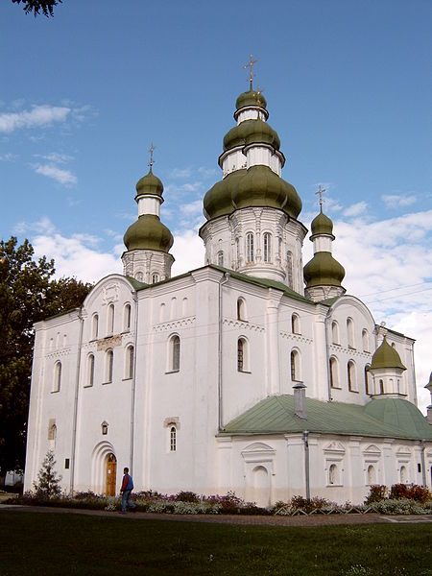
Успенський собор Єлецького монастиря

Slide 17
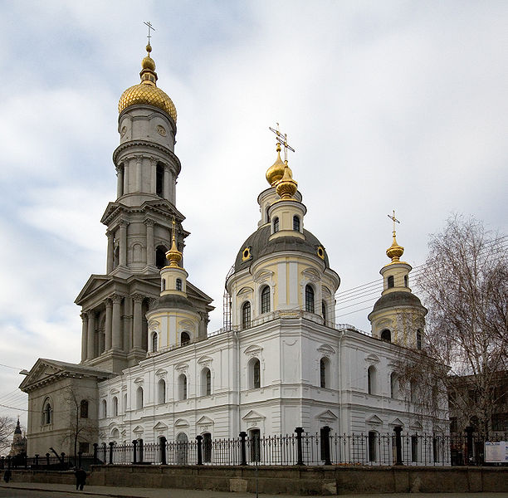
Успенський кафедральний собор

Slide 18
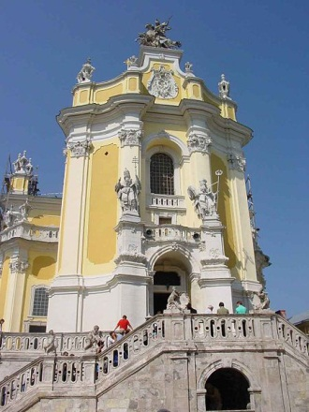
Собор святого Юра

Slide 19
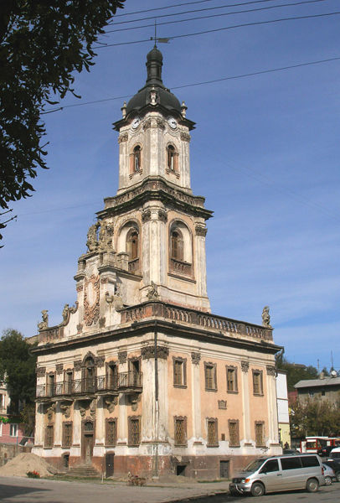
Ратуша в місті Бугач

Slide 20
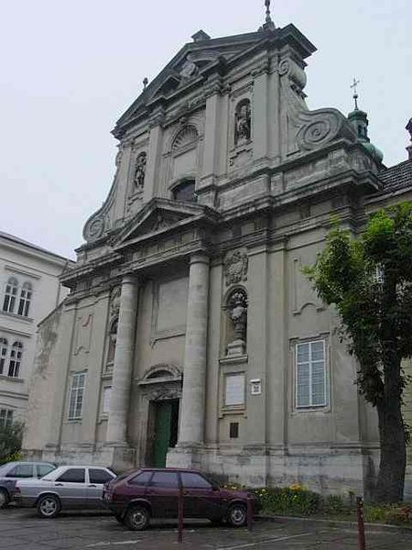
Костел Стрітення

Slide 21
The end…

